Slide 1

جامعة محمد خيضر بسكرة
كلية العلوم الاقتصادية وعلوم التسيير
قسم العلوم التجارية
السنة الثانية ماستر: اللوجيستيك وادارة سلسلة الامداد
مقياس سلاسل الامداد الخضراء ىالتنافسية
إعداد :
د/ وصاف عتيقة
2025/2024
المحاضرة الثانية : إدارة سلاسل الامداد الخضراء

Slide 2
تمهيد
إن الاهتمام بالبعد الأخضر يسهم في تطوير التفكير البيني وتكامله مع إدارة سلسلة التوريد، ومن ثم يبرز مفهوم سلسلة التوريد الخضراء والذي يعد مفهوماً جديداً نسبيا لأنه يعتمد على مفهومين هما مفهوم إدارة سلسلة التوريد ومفهوم الإدارة البيئية، ومنذ بداية عقد التسعينات من القرن العشرين دمج هذين المفهومين معا لبناء مفهوم إدارة سلسلة التوريد الخضراء.
في عالم يزداد فيه الوعي البيني، أصبحت إدارة سلاسل التوريد الخضراء أحد أهم أشكال التحسين البيئي التي تعمل على مواجهة القضايا المتعلقة بالبيئة وتحقيق التأثير البيني لأنشطتها الإنتاجية والخدمية فلم تعد المنظمات تنتج وتوفر السلع والخدمات فحسب بل عليها أن توفر الجودة والخدمة المتفوقة والسرعة والابتكار والتنبؤ والاستجابة للتفاصيل التي يطلبها المستهلك مع مراعاة العوامل البيئية، في هذا السياق سيتم عرض مدخل مفاهيمي السلاسل التوريد الخضراء وعوامل نجاحها و تحدياتها

Slide 3
أولا: مفهوم إدارة لسلاسل التوريد الخضراء
يعرف مصطلح إدارة سلاسل التوريد الخضراء على أنه عملية دمج الاهتمامات البيئية في ممارسات إدارة سلاسل التوريد بما في ذلك الخدمات اللوجستية العكسية. وهو تطبيق مبادئ الإدارة البيئية المجموعة كاملة من الأنشطة عبر دورة طلب العميل بأكملها، بما في ذلك التصميم والمشتريات والتصنيع والتجميع والتعبئة واللوجستيات والتوزيع. أو بمعنى آخر دمج التفكير البيئي في إدارة سلسلة التوريد بما في ذلك تصميم المنتجات وتحديد مصادر المواد واختيارها وعملية التصنيع والتسليم النهائي للمنتجات للمستهلكين بالإضافة إلى إدارة المنتجات بعد انتهاء عمرها المفيد.
وتلعب إدارة سلسلة التوريد الخضراء دورا بارزا في التأكيد على أن جميع عوامل قيادة الميزة التنافسية من توقعات السوق وإدارة المخاطر والامتثال للوائح وكفاءة الأعمال تتم معالجتها فضلا عن التأثيرات البيئية التي تظهر خلال جميع مراحل دورة حياة المنتوج.

Slide 4
أولا: مفهوم إدارة سلاسل التوريد الخضراء
عليه فإن إدارة سلسلة التوريد الخضراء هي حقل نشأ من فروع سلسلة التوريد التقليدية، وفكرة إدارة سلسلة التوريد الخضراء هي القضاء والتقليل من النفايات الطاقة - الانبعاثات المواد الكيمياوية الخطرة والنفايات الصلبة.

Slide 5
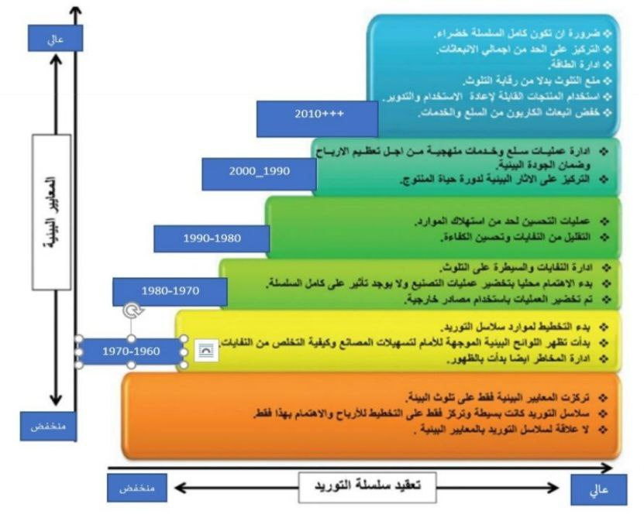
الشكل (03) يوضح انبثاق GSCM من مفهوم SC وعبر التسلسل التاريخي
التفكير البيئي الابتكار الاستجابة السريعة الموثوقية السعر | الابتكار الاستجابة السريعة الموثوقية السعر | الاستجابة السريعة الموثوقية السعر | الموثوقية السعر | السعر
الاستدامة | الإبداع | خدمة الزبون | الجودة | الكفاءة | العامل
2000 | 1990 | 1980 | 1970 | 1960 | السنة

Slide 6
ثانيا: أهمية إدارة سلسلة التوريد الخضراء
إن لإدارة سلسلة التوريد الخضراء عدة مزايا يمكن إيجازها في ما يلي:
المساهمة في زيادة حجم المنتجات الصديقة للبيئة؛
تحسين الموقف التنافسي للمؤسسات من خلال تحسين وضعهم في السوق:
دفع الدول لإنشاء أسواق جديدة للمنتجات الصديقة للبيئة
تصميم وإنتاج المنتجات الخضراء يقلل إلى الحد الأدنى من استخدام الموارد ؛
الرفع من مستوى المنافسة الدولية للحكومات التي تهتم بدعم سلاسل التوريد الخضراء وإنتاج منتجات صديقة للبيئة.

Slide 7
ثالثا: عوامل نجاح إدارة سلسة الامداد الخضراء:

Slide 8
معوقات سلاسل الامداد الخضراء:
هناك العديد من المعوقات والمحددات التي تقف في سبيل تنفيذها، وقد تم تناولها من قبل الكتاب على اختلاف أهدافهم، و هي كالأتي:
1- النقص في تقانة معلومات التنفيذ.
2- مقاومة تبني التقنيات الجديدة المتقدمة.
3- نقص في التشجيع المنظمي.
4- قلة جودة المصادر البشرية
5- عدم التأكد وتنافسية الأسواق
6- ضعف نظم الدعم الحكومي.
7- قلة تنفيذ الممارسات الخضراء.
8 - نقص في الالتزام من الإدارة العليا.
9 - الآثار المترتبة على الكلف.
10 - تردد الموردين في التغيير نحو إدارة سلاسل التوريد الخضراء
11 - انعدام الوعي البيئي لدى الزبون.

Slide 9
محددات إدارة سلاسل الامداد الخضراء:
يمكن وضع المحددات بطريقة منهجية إذ تقسم إلى فئات رئيسة ثم تقسم هذه الفئات إلى المسببات الأساسية لها وهي كالأتي:
أ/ مسببات المصادر:
1 - نقص في المصادر (مالية - شرائية).
2- التخطيط قصير الأمد بدلا من التخطيط طويل الأمد.
-3- قلة أو نقص الأسواق للمواد القابلة للدوران.
ب/ المسببات الداخلية
1 - التزام الإدارة العليا.
2- دعم الإدارات الوسطية.
3- الاتصالات الفعالة
4 - الهيكل التنظيمي.

Slide 10
محددات إدارة سلاسل الامداد الخضراء:
ج/ المسببات من المعارف والمهارات
1 - نقص في المعرفة حول التأثيرات على البيئة.
2- نقص في المعرفة التقنية والمهارات
3- نقص في الخبرات الاستشاريةأوالصناعية في القطاع المحدد.
4- نقص المشاركة في المعلومات بين الزبائن والموردين.
د المسببات القانونية
- النقص في التشريعات القانونية والحكومية
تتوفر مجموعة من العناصر التي هي ضد أو عكس المحددات فأنها بالتالي ستكون حافزا ودافعا للتحول نحو إدارة سلاسل التوريد الخضراء فلو توفرت الرغبة لدى المنظمة والاهتمام البيئي لدى زبائنها وثقافة مجتمعية نحو حماية البيئة لأصبح لزاما على المنظمات السعي وراء إدارة سلاسل التوريد الخضراء .

Slide 11
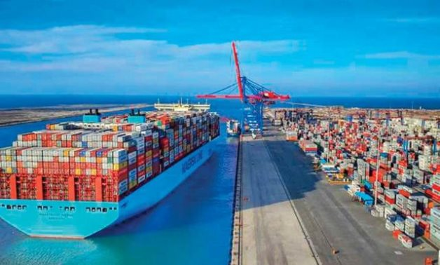
شكرا على المتابعة

